Slide 1
¿Que son los anuncios publicitarios?
12 de agosto del 2020

Slide 2
Se conoce como anuncio publicitario a todo aquel mensaje que da a conocer, que difunde o promociona un producto, servicio o evento determinado.
Existen dos tipos según su finalidad:
Comercial
No comercial

Slide 3
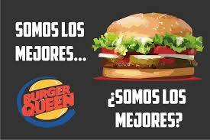

Comercial : cuando su objetivo principal es mover al público a comprar o consumir cierto producto o servicio

Slide 4

No comercial: cuando se enfoca principalmente en difundir o comunicar un mensaje.

Slide 5
Ejercicio
Elabora 2 anuncios publicitarios utilizando los dos tipos de comerciales
Comercial y no comercial.
En tu cuaderno de español, puedes utilizar colores para decorarlo, recuerda poner la fecha del día de hoy
12/08/2020 o 12 de agosto del 2020
Toda actividad debe ser enviada antes de las 4 del correo proporcionado por la escuela
msyolanda@colegioangeluz.com

Slide 6

¿Qué es un anuncio publicitario?
12/08/20
Iniciar con mayúscula en cada inicio del dictado, utilizar puntos y comas, respetar espacios y renglones.
Titulo
Fecha

